Slide 1
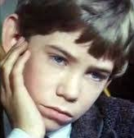
Charakterystyka
Nemeczka
                BARTOSZ KRZEMIŃSKI

Slide 2
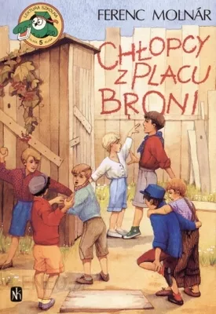
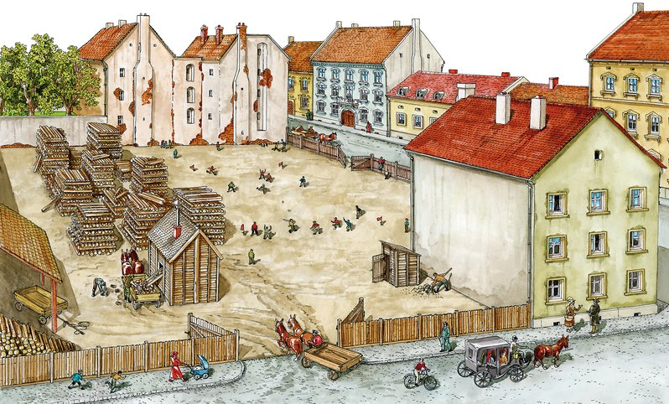
Nemeczek to główny bohater powieści Ferenca Molnara „Chłopcy z Placu Broni”.

Slide 3
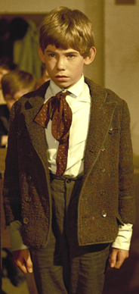
Chłopiec miał jasne włosy, duże, niebieskie oczy. Był niskiego wzrostu, chudy, blady i chorowity. Pochodził z biednej rodziny. Jego ojciec był krawcem. Chłopiec miał 11 lat, chodził do czwartej klasy.

Slide 4
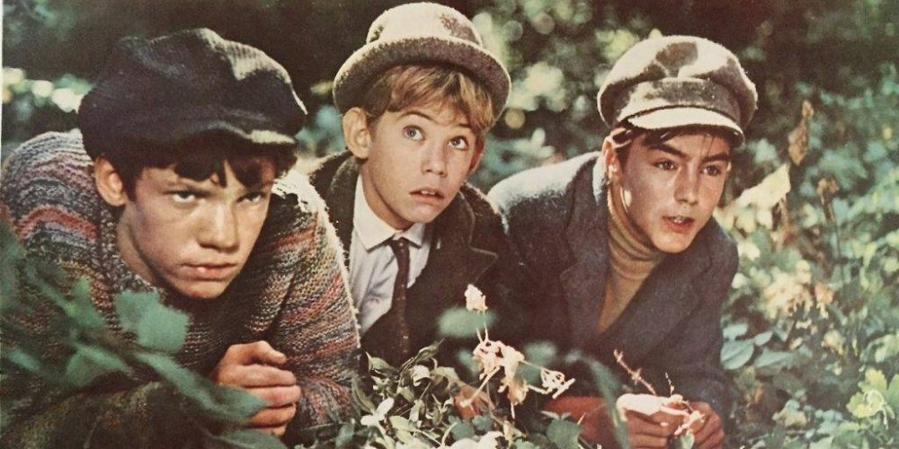
Nemeczek nie był szanowany przez kolegów, uznawany był za zwykłego szeregowca.
Chłopiec był mądry, przyjacielski, miły, wesoły.

Slide 5
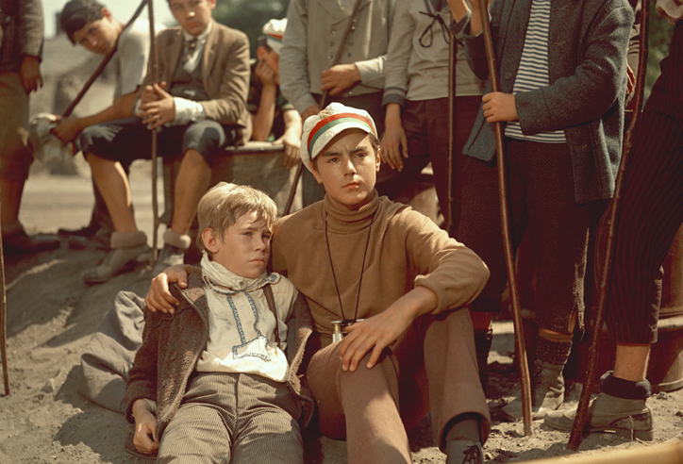
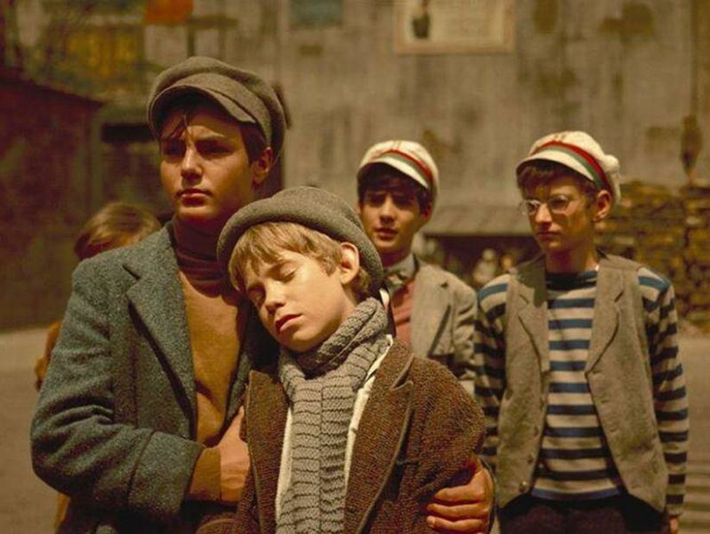
Był też odważny. Nie bał się pójść sam do Czerwonych Koszul i stanąć naprzeciwko silniejszych chłopaków. Nawet jak był chory i słaby, to na wojnie pokonał Feriego Acza. Dopiero wtedy zdobył szacunek kolegów.

Slide 6
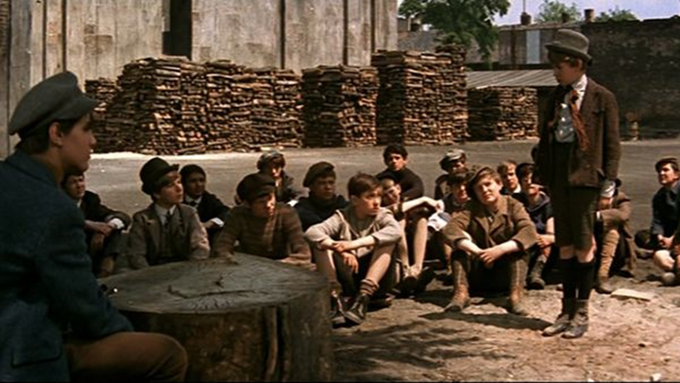
Nemeczek był honorowy, nigdy nie zdradził swoich przyjaciół. Odmówił przejścia do drużyny Czerwonych Koszul.

Slide 7
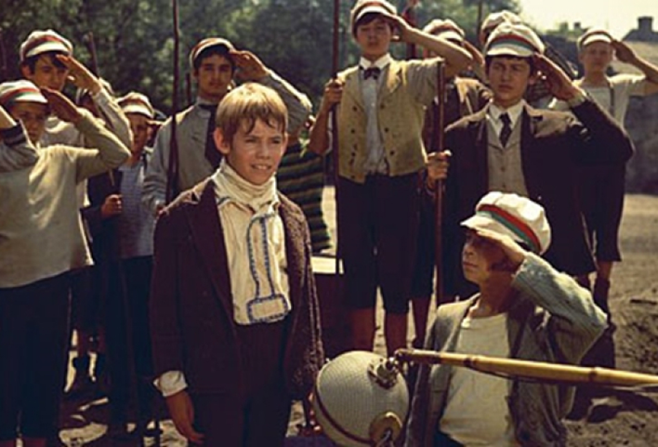
Uważam, że Nemeczek był bardzo dobrym kolegą. Chciałbym mieć takiego przyjaciela. Najbardziej podobała mi się jego odwaga i honor.

